Slide 1
嵌入式 竞赛
作品创意
31

Slide 2
01
海洋救星
原油吸纳者

Slide 3
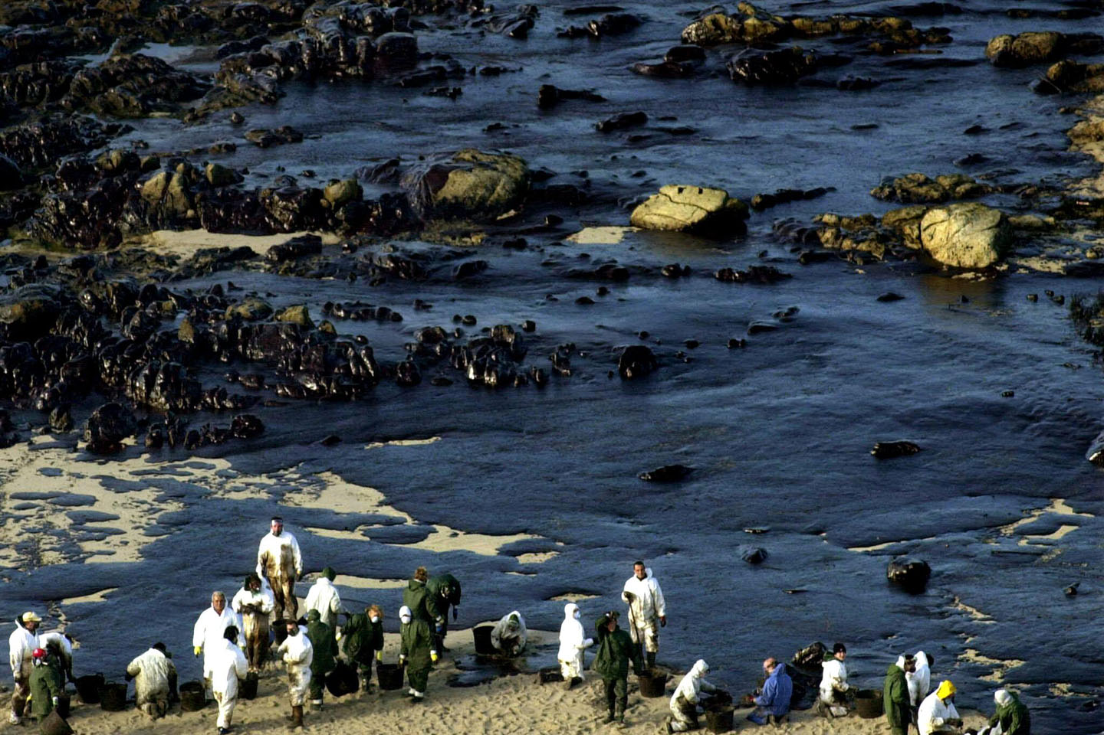
频发的原油泄漏事件

Slide 4
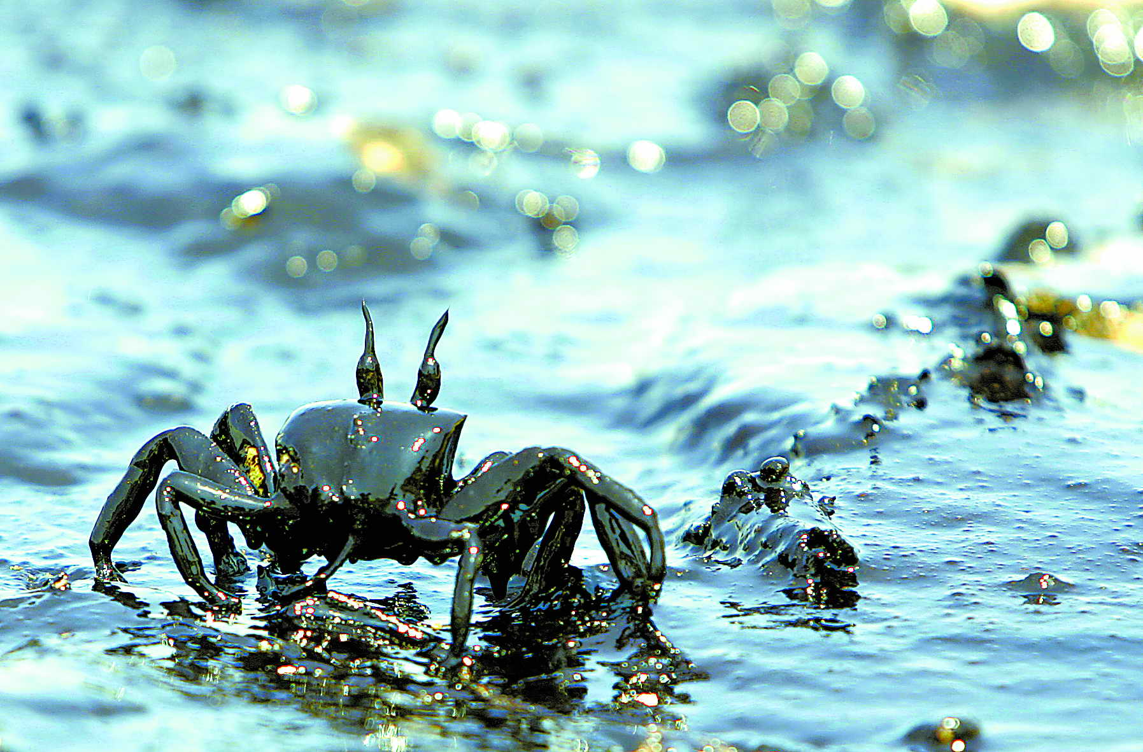
堪忧的海洋安全

Slide 5
02
眼见为虚
基于错视原理的投影系统

Slide 6
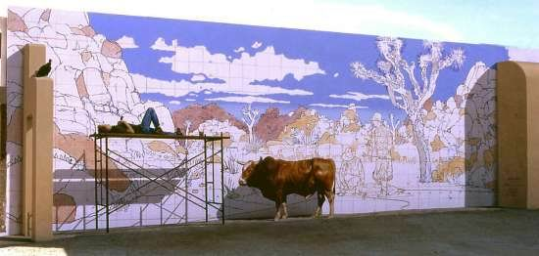
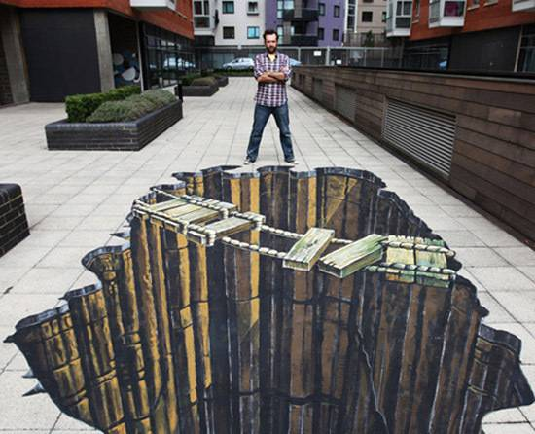
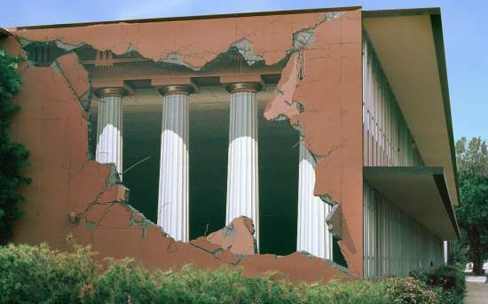
Conception
什么是错视壁画？
错视壁画视运用透视等技巧结合创意巧妙的构图，使一幅二维的平画呈现出三维的视觉效果，使观众误以为他们看到的画面是真实的空间。错视壁画的主要特点是：趣味化是它的目的，写实逼真是他的手段，巧妙的创意与构图则是它的关键。
错视图的优势在于它能在人为限定的平面上展现有透视深度的立体空间。从而拓展了建筑空间的有限范围，使其冲破所依附的二维空间的平面性，同时也使建筑空间的实际界定范围在视错觉的作用下加以延伸，达到另一种程度上的空间组合，进而可以对一些本身条件并不是很好的环境空间进行弥补。

Slide 7
03
单足平衡共轴双桨
三栖飞行器

Slide 8
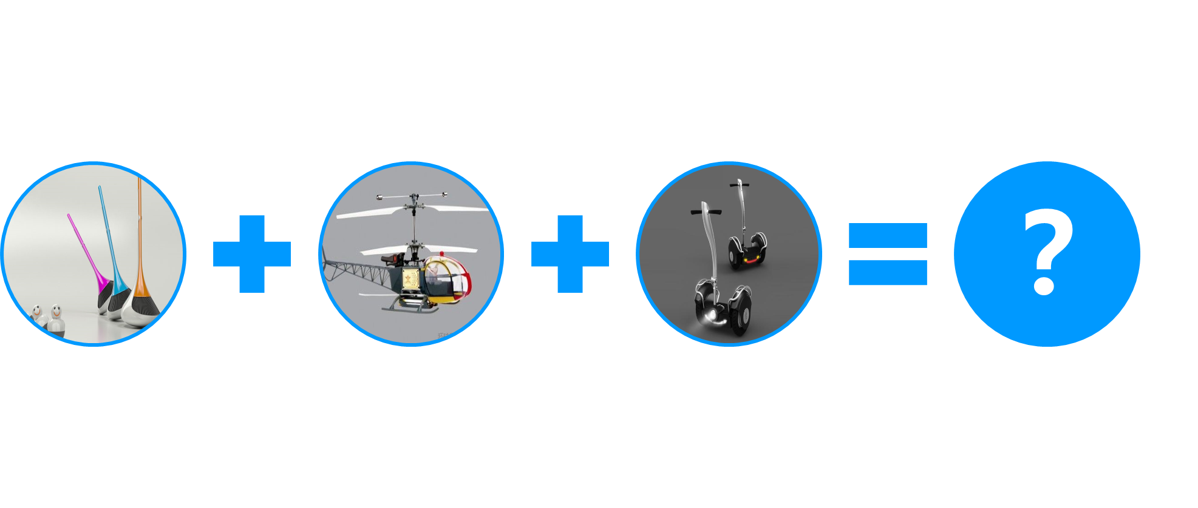

Slide 9
04
针灸铜人
经脉者，人之所生，病之所成

Slide 10
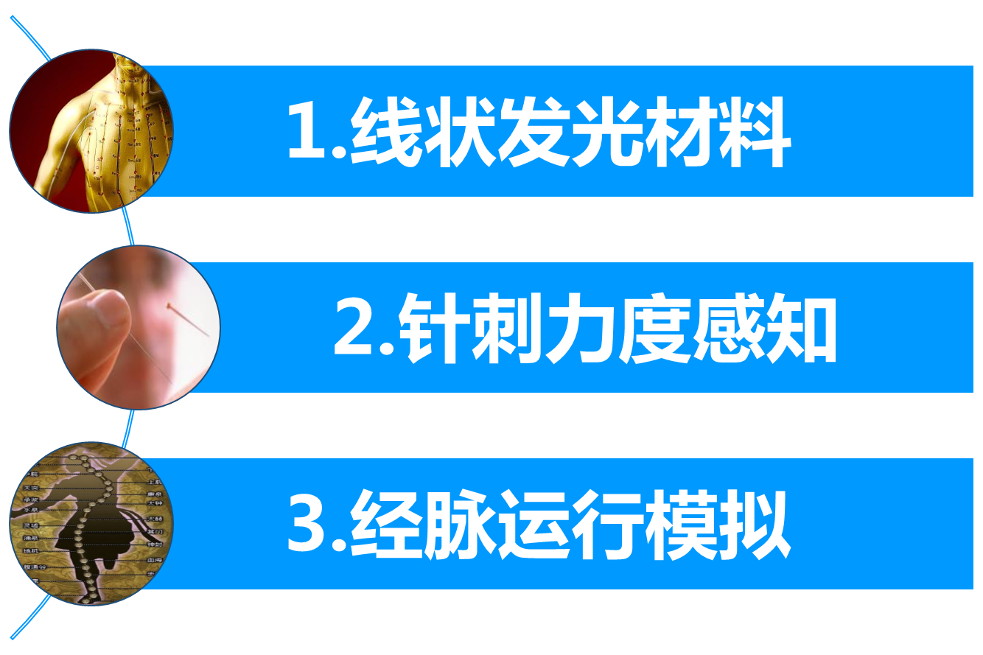

Slide 11
05
基于旋转单摄像
头的3D建模系统

Slide 12

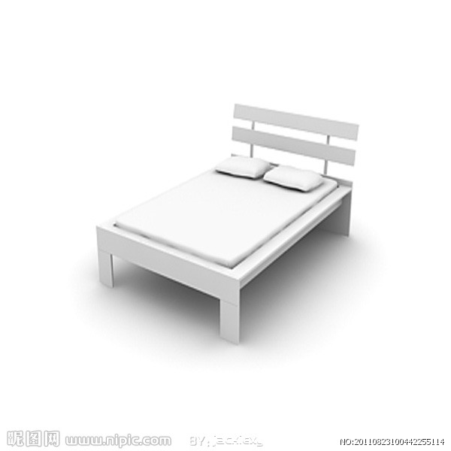
*单一摄像头采集
*360度全角度连拍
*相同物体不同角度多张图片互补建模

Slide 13
06
地震后
自救互救装置

Slide 14
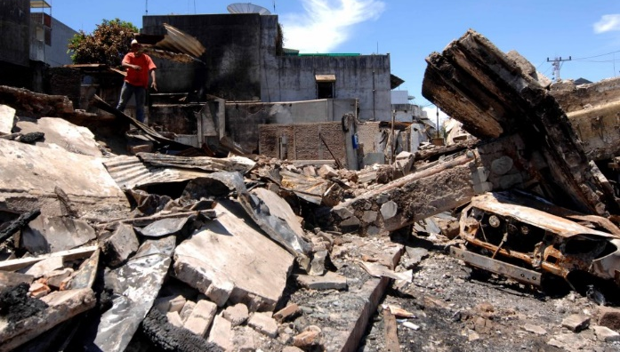
提高救援效率
防止二次伤害

Slide 15
07
LOVER
仿 Nexus Q 书桌伴侣

Slide 16
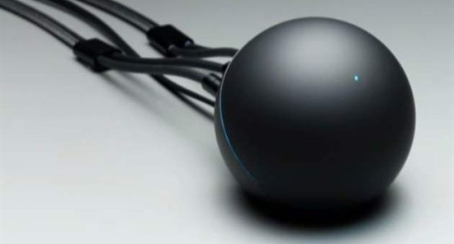
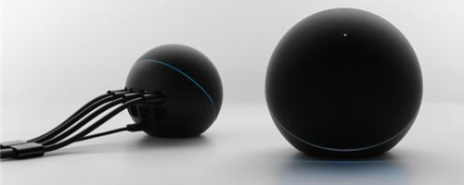
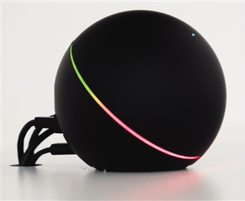
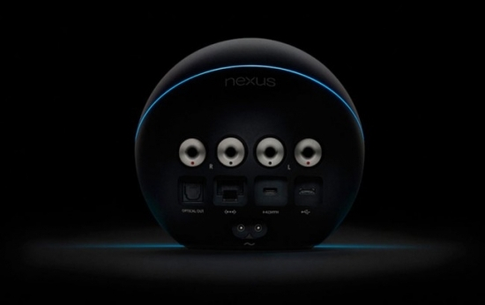

Slide 17
O
thers
剩下的……

Slide 18
京剧变脸机器人
基于多人掌纹及指纹识别的密码装置
新型盲人杖
家用电器总控节电系统
球童替代者----网球拾取机器人
基于重力感应的光影桌面
基于人脸识别的家用门禁
残障老人轮椅
基于OCR的图片自动旋转剪裁软件
基于声波的手机测距与定位
基于近场通信的室内定位
地效飞行器
这里
是那些来不及详述的
ideas

Slide 19
弹跳划翔机
湖泊净化箱
食物变质报警器
智能红绿灯
智能垃圾桶
废纸变字模
自动跟随购物车
楼内巡逻机器人
变色手链----可穿戴健康检测设备
道路清扫机器人
基于电磁原理的爬山虎机器人
智能阳台----空气过滤，太阳能利用
这里
是那些来不及详述的
ideas

Slide 20
THE END

